Slide 1
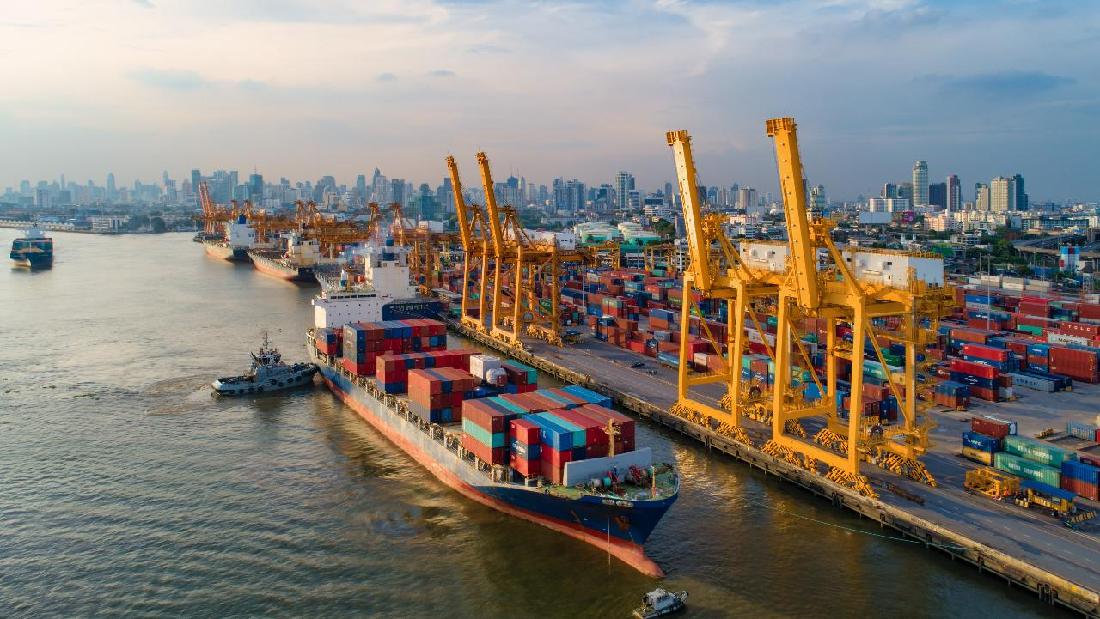
Estudo sobre o Impacto Económico, Social e Externo do Complexo Portuário, Logístico e Industrial de Sines
Apresentação
Agosto 2026
ADRAL- AGÊNCIA DE DESENVOLVIMENTO REGIONAL DO ALENTEJO S.A.

Slide 2

Índice
1
2
3
4
5
Enquadramento
Impacto atual do Complexo
Impacto futuro do Complexo
Análise do Porto de Sines
Conclusões

Slide 3
01
Enquadramento

Slide 4
O Complexo Portuário de Sines é uma plataforma integrada de três componentes, cujos efeitos económicos resultam da sua articulação funcional
  Porto de Sines
Contiguidade física: fluxos diretos de mercadorias, energia e serviços
Sinergias operacionais entre porto e tecido industrial/logístico
Partilha de infraestruturas críticas: energia, água, acessibilidades
Complementaridade funcional: indústria (ZILS) + PMEs (ZILs) + interface global (Porto)
  Complexo Portuário, Industrial e Logístico de Sines
  Porto de Sines
Maior porto nacional em volume de carga
Único porto deep sea em Portugal
Terminais: GNL, Granéis Líquidos, Multipurpose,
XXI (contentores)
Expansão prevista do Terminal XXI e novo Terminal Vasco da Gama
  ZILS
3.306 ha — maior parque industrial/logístico do país
Adjacente ao Porto, com capacidade de expansão
Setores: petroquímica, energia, metalomecânica, renováveis, logística
Atrai investimento em H₂, baterias EV, data centres
  ZILs Municipais
ZIL 1, 2 e 3 sob gestão da Câmara Municipal de Sines
Acolhem PMEs: metalomecânica, construção, comércio, serviços
Fornecedores e serviços de apoio às operações de grande escala
ZIL 2 com capacidade de acolhimento e novos lotes
Complexo Portuário de Sines
  Zona Industrial e Logística de Sines
  (ZILS)
  Zonas de Indústria Ligeira
  (Municipais)
Fonte: ADRAL, APS, aicep Global Parques, Município de Sines

Slide 5
O Complexo articula três cadeias de valor complementares, transformando fluxos globais em valor económico nacional
Cadeia logística e contentorizada
Cadeia energética
Novas cadeias / Transição
Modelo porto-indústria-logística integrado
~48M toneladas e ~1,9M TEU movimentados (2025)
Terminal XXI como motor — expansão para 4,1M TEU
Posicionamento híbrido: hub de transhipment + plataforma logística regional
Articulação com hinterland ibérico (Corredor Atlântico, ferrovia)
Principal ponto de entrada de GNL e combustíveis do país
Cadeia integrada: entrada → armazenamento → regaseificação → redistribuição
Suporta segurança energética nacional (redundância + flexibilidade)
Hub logístico-energético multicanal (marítimo + fixo + terrestre)
Reposicionamento de hub fóssil → hub de transição energética
Projetos âncora: H₂ verde, amónia, aço verde, baterias EV, data centres
Alavancagem de infraestruturas existentes
Potencial integração europeia (hydrogen valley)
Fonte: EY-Parthenon, com base em dados APS, aicep Global Parques

Slide 6
02
O impacto atual do Compexo

Slide 7

O cálculos dos impactos do complexo assentaram na metodologia Input-Output, usando dados empresariais e fontes oficiais como base
Impacto Direto
Impacto Indireto
Impacto Induzido
Impacto Económico Total
A soma dos impactos diretos, indiretos e induzidos ao longo da economia nacional.
Valor gerado pela operação das entidades do Complexo
Produção dos fornecedores a montante da cadeia
Consumo das famílias gerado pelo rendimento
Fontes e dados de input
Modelo e cálculo
Inquérito ao Complexo Portuário de Sines
SABI informa
SCIE / INE
Matriz Input-Output 2017 do INE (Base 2016)
Multiplicadores das Contas Nacionais do INE
Matriz regionalizada para o Alentejo Litoral
Correção de dupla contagem entre componentes
Output: VBP, VAB, Emprego, Remunerações e Receita Fiscal
Nota: VBP = Valor Bruto da Produção, VAB = Valor Acrescentado Bruto
Fonte: EY-Parthenon

Slide 8
Os efeitos diretos das ZIL/ZILS e do Porto multiplicam-se em efeitos indiretos e induzidos na economia nacional
Efeitos Indiretos
Efeitos Diretos
Efeitos Induzidos
ZIL e ZILS
Valor Acrescentado Bruto (VAB), Emprego e Receita Fiscal gerados pelas empresas localizadas no complexo.
Despesas com a atividade das empresas nas ZIL
Despesas de consumo final dos trabalhadores
Fornecedores Nacionais
Fora do Complexo
Fornecedores Nacionais
Fora do Complexo
Serviços do Porto às empresas das ZIL
VAB, Emprego e Receita Fiscal adicionais gerados pelos consumos intermédios da atividade
VAB, Emprego e Receita Fiscal adicionais gerados pelo consumo final dos empregados
Porto de Sines
Valor Acrescentado Bruto (VAB), Emprego e Receita Fiscal gerados pela atividade do Porto.
Despesas do Porto de Sines
Despesas de consumo final dos trabalhadores

Slide 9
A ZILS tem o maior peso relativo em todos os indicadores, variando entre 42% para o emprego e 63% para o VBP em 2025
  VBP
  (M€)
  VAB
  (M€)
  Emprego
  (ETC)
  Remunerações
  (M€)
  Receita
  Fiscal
  (M€)
Peso no impacto total no VAB
1.263
73
8.889
365
123
Diretos
2.409
805
18.500
426
227
Indiretos
2.064
1.013
19.552
444
267
Induzidos
5.736
1.891
46.941
1.236
617
ZILS
TOTAL
ZIL Municipal
Porto
Fonte: EY-Parthenon, com base no Inquérito ao Impacto do Complexo Portuário de Sines e dados do SABI Informa.

Slide 10
Cada euro e cada emprego direto mobilizam várias rondas de atividade na economia
X 4,5
X 5,3
X 3,4
X 5,0
Produção
Emprego
Remunerações
Receita Fiscal
1.263 M€ diretos 5.736 M€ totais
8.889 ETC diretos 46.941 ETC totais
365 M€ diretos 1.236 M€ totais
123 M€ diretos 617 M€ totais
Uma economia densamente integrada
Mais de 95% do VAB total resulta de efeitos indiretos e induzidos: a operação direta tem baixa incorporação de valor (peso dos consumos intermédios na energia e refinação), mas aciona rondas sucessivas de compras a fornecedores e de consumo das famílias. O impacto propaga-se muito para além do Complexo e do Alentejo, chegando a todo o território nacional.​
Fonte: EY-Parthenon, com base no Inquérito ao Impacto do Complexo Portuário de Sines e dados do SABI Informa.

Slide 11
03
Impacto futuro do Complexo

Slide 12

O investimento no Complexo reflete o reposicionamento para um hub de transição energética e a diversificação do perfil de investidores
>25 mil M€
Pipeline alargado (2026)
23
Projetos em curso
10
Países de origem
4.700
Empregos diretos
Quatro eixos estratégicos do pipeline
8.500 M€
5.600 M€
7.600 M€
1.600 M€
Digital e IA
$H_{2}$& moléculas limpas
Indústria descarbonizada
Logística portuária
Start Campus (1,2 GW)
Madoqua, Galp, GreenH2
Stegra, CALB, Repsol
Terminais XXI e V. da Gama
Fonte: EY-Parthenon

Slide 13
O investimento previsto até 2032 varia entre 13,5 e 20,5 mil M€, consoante a maturação do pipeline e a diversificação setorial
Cenário Superior
Cenário Central
Cenário Inferior
Pipeline executado quase na totalidade
Integração via diversificação setorial
Dependência de inputs internacionais
Execução exigente, potencial elevado
Projetos maduros, financiamento garantido
Mix equilibrado: data centres + indústria/energia
Consolidação credível do cluster, risco controlado
Execução parcial: só projetos avançados
Baixa diversificação; cadeias industriais pouco desenvolvidas
Cluster lento, efeito estruturante reduzido
20,5 mil M€
Até 2032
17,1 mil M€
Até 2032
13,5 mil M€
Até 2032
Outros
Outros
Baterias
Hidrogénio Verde
Outros
Hidrogénio Verde
Data Centers
Data Centers
Hidrogénio Verde
Data Centers
Aço Verde
Aço Verde
Nota: Devido a arredondamentos, a soma das parcelas pode não coincidir com o valor total apresentado.
Fonte: EY-Parthenon, com base em dados da aicep Global Parques

Slide 14
Cenários divergem sobretudo na profundidade da execução e na retenção de CapEx em Portugal
CapEx
OpEx
Cenário Superior
Cenário Central
Cenário Inferior
20,5 mil M€
investimento
17,1 mil M€
investimento
13,5 mil M€
investimento
VAB
7,9 mil M€
2,6 mil M€ Direto
6,9 mil M€
2,3 mil M€ Direto
4,3 mil M€
1,4 mil M€ Direto
Emprego
212,6 mil ETC
101,8 mil ETC Direto
186,3 mil ETC
89,2 mil ETC Direto
116,0 mil ETC
55,5 mil ETC Direto
Remunerações
4,3 mil M€
1,8 mil M€ Direto
3,7 mil M€
1,6 mil M€ Direto
2,3 mil M€
1,0 mil M€ Direto
Nota: Devido a arredondamentos, a soma das parcelas pode não coincidir com o valor total apresentado.
Fonte: EY-Parthenon, com base em dados da aicep Global Parques

Slide 15
Em operação plena (OpEx, 2040), o VAB pode atingir 7,9 mil M€ no cenário central
CapEx
OpEx
Cenário Superior
Cenário Central
Cenário Inferior
27,3 mil M€
21,7 mil M€
15,5 mil M€
VAB
10,3 mil M€
5,9 mil M€ Direto
7,9 mil M€
4,4 mil M€ Direto
5,7 mil M€
3,1 mil M€ Direto
Emprego
69,8 mil ETC
4,5 mil ETC Direto
57,5 mil ETC
3,9 mil ETC Direto
41,5 mil ETC
2,6 mil ETC Direto
Remunerações
2,0 mil M€
208 M€ Direto
1,6 mil M€
175 M€ Direto
1,2 mil M€
112 M€ Direto
Nota: Devido a arredondamentos, a soma das parcelas pode não coincidir com o valor total apresentado.
Fonte: EY-Parthenon, com base em dados da aicep Global Parques

Slide 16
A escassez de competências críticas é o principal risco à execução do pipeline de investimento​
A necessidade: O pipeline de >20,5 mil M€ exige competências técnicas e digitais que o mercado de trabalho local não consegue suprir.​
Engenharia e gestão de projeto
Perfis técnicos industriais
Perfis digitais e de transição
Cibersegurança OT/IT, dados, baterias
Processo, químicos, H₂, eletrolisadores
Operações, manutenção, SEVESO III
Intensidade de procura: muito alta
Intensidade de procura: alta
Intensidade de procura: crescente
Sem estes perfis, atrasa-se o arranque e o licenciamento
dos projetos.​
Essenciais para operar as instalações e converter CapEx em OpEx.​
Determinam a viabilidade dos data centers e do hidrogénio verde.​
O risco de execução: a dependência de recrutamento externo pressiona a habitação e os serviços locais e expõe o pipeline a atrasos e sobrecustos, comprometendo a transição de CapEx para OpEx.​
Fonte: GEP – Quadros de Pessoal; INE – Sistema de Contas Integradas das Empresas

Slide 17
04
Análise do Porto de Sines

Slide 18
O Complexo afirma-se como um ativo estrutural para o comércio externo e abastecimento do país
+50
93
79
%
do volume de carga nacional
%
do transhipment em Portugal
%
dos granéis líquidos
Dupla especialização:
Fluxos de bens via Sines (mil M€) | 2025
Importações
11,7
(10% do total nacional)
Energia
Contentores
Elevado volume médio por navio — hub de rede​
Transhipment: valor via serviços e emprego​
Porta de entrada de inputs, não exportador líquido​
Exportações
6,7
(11% do total nacional)
Fonte: EY-Parthenon, com base nos dados da Autoridade da Mobilidade e dos Transportes

Slide 19
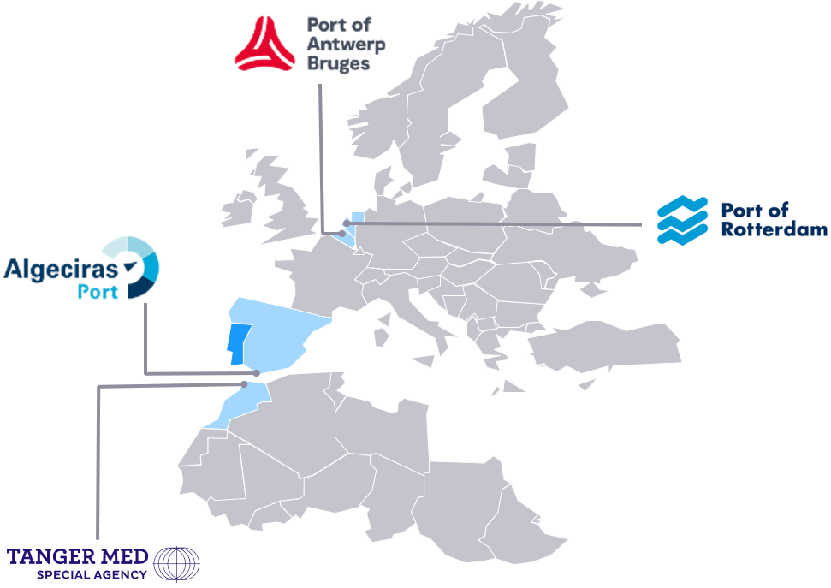



O Porto de Sines posiciona‑se internacionalmente como um porto de menor dimensão, mas estruturalmente competitivo
Menor em
escala
Estruturalmente competitivo
Margem de progressão
Dimensão Económica
Dimensão Operacional
Investimento total recente (M€)
Tempo médio de permanência (dias)
Profundidade do cais de carga (metros)
Volume anual
de carga (Mt)
Número de empregos
Número de
gruas de cais
Porto
Porto de Sines
42,1
4 600
17,94
1,3
18
12
Algeciras
100,6
10 975
35,0
1,3
18,5
27
Tanger Med
161,0
14 034
54,4
1,3
18
24
Antuérpia-Bruges
266,5
161 533
n.a.
1,7
20
59
Porto de Roterdão
428,4
192 364
320,6
1,7
23,6
103
Fonte: EY-Parthenon; Tanger Med, Website oficial; Port of Algeciras, APBA; Port of Rotterdam, Website oficial; Port of Antwerp-Bruges, Website oficial; Econdb, Maritime Data; Shipnext, Port Information

Slide 20
O potencial de Sines está onde hoje é mais fraco — escala e conectividade — sustentado por vantagens estruturais já consolidadas
Volume anual de carga (milhões de toneladas) | 2025
Vantagens estruturais
Roterdão
Águas profundas (calado 28m)
Navios de última geração
Especialização
Papel crítico no abastecimento energético
Antuérpia-Bruges
Tanger Med
Algeciras
Gaps competitivos
Escala inferior aos líderes europeus
Conectividade ferroviária ao hinterland
Integração em redes logísticas densas
Sines
Competitivo pela eficiência, não pela dimensão
Fonte: EY-Parthenon; Tanger Med, Website oficial; Port of Algeciras, APBA; Port of Rotterdam, Website oficial; Port of Antwerp-Bruges, Website oficial; Econdb, Maritime Data; Shipnext, Port Information

Slide 21
O potencial de Sines está onde hoje é mais fraco — escala e conectividade — sustentado por vantagens estruturais já consolidadas
Potencial elevado
Prioridades de
desenvolvimento
Áreas de reforço
estratégico
Volume
Conectividade
Hinterland
Investimento
Eficiência
Digitalização
Organização de Oportunidades
Posição atual menos favorável
Posição atual mais favorável
Estagnação
Vantagens
consolidadas
Escala
Posição em redes globais
Profundidade
Localização atlântica
Potencial limitado
Fonte: EY-Parthenon;

Slide 22
05
Conclusões

Slide 23
O Complexo representa uma Plataforma consolidada e resiliente, cujo salto futuro depende de executar o pipeline e absorver a transição de CapEx para OpEx
Caracterização
Impacto atual
Posicionamento
Trajetória futura
Plataforma económica de escala, assente na iantegração funcional entre porto, indústria e logística.
Impacto agregado resiliente (2025):
  VBP ~5,7 mil M€;
  VAB ~1,9 mil M€;
  47 mil empregos.
Recomposição interna e dispersão territorial crescente do valor.
Porto competitivo de águas profundas, sem restrições de acesso e estrutural no comércio externo (~51% do volume portuário nacional).
Margem de progressão na escala e na conectividade ao hinterland.
Potencial de 13,5 a 20,5 mil M€ de investimento até 2032.
VAB até 10,2 mil M€ em 2040, determinado pela execução do pipeline.
Fonte: EY-Parthenon

Slide 24
Potencial estrutural de Sines é elevado, mas condicionado por capacidade de execução e conectividade
Capacidade territorial como restrição ativa
Energia e licenciamento como fatores de decisão
Desajuste de competências
Risco de concentração do pipeline
Valor depende do hinterland
Pressão em habitação, mobilidade e serviços condiciona ritmo e escala.
Licenciamento municipal é crítico.
Potência e calendário de ligação à rede condicionam as decisões de investimento.
Pressão no mercado local e dependência de talento externo, sem resposta formativa à escala.
Forte dependência de certos projetos, com risco tecnológico e regulatório
Exige priorização por maturidade e faseamento.
Sines pode ficar retido numa lógica de entreposto (passagem) e não valor económico alargado.
Principal risco reside na capacidade de execução. Atrasos nas condições estruturais traduzem-se em menor escala de investimento, derrapagens de calendário e menor captura de valor
Fonte: EY-Parthenon

Slide 25
Obrigado!
Contactos
Rui Faustino
Senior Manager
+351 937 940 670
Rui.Faustino@parthenon.ey.com

